Slide 2

QNAP x Dropbox 活用大揭密
資料海量成長，資料保存問題多
善用 Dropbox 讓資料與生活同步
QNAP NAS 為您的資料流造橋鋪路
超實用檔案管理術
QNAP NAS 解放混合雲潛能

Slide 3
資料海量成長
資料保存問題多
Notes:
資料海量成長 資料保存問題多

Slide 4


使用者常見問題 - 資料保存
重複資料分散各裝置，儲存空間運用效益低
海量資料，資料上傳至雲端費時
如何在各個裝置隨時存取資料
資料如何便利分享
資料如何保存才安心
混合雲儲存方案可滿足上述資料保存需求
Notes:
人類活動被無時無刻記錄的同時，資料的量級爆炸性的成長，資料儲存及存取的問
重複資料分散各裝置，儲存空間運用效益低
海量資料，資料上傳至雲端費時
如何在各個裝置隨時存取資料
資料如何便利分享
資料如何保存才安心

Slide 5


NAS與公有雲優勢比較 - 資料保存
 | NAS | 公有雲
儲存保護 | 完善保護 | 完善保護
資料安全 | 較高 | 較低
內網資料存取速度 | 快 | 慢
外網資料存取速度 | 取決於 NAS 對外頻寬 | 快
儲存容量 | 大 | 依需求增加

Slide 6

讓混合雲架構加速您的工作流程
資料集中管理 - NAS 直通 Dropbox 讓檔案管理更便利
儲存空間靈活配置 - 依照檔案存取頻率調整儲存位置
資料高速資料存取 - NAS 加速本地端檔案存取
資料上雲更便利 - 資料上雲交給 NAS 處理，不影響本機工作運行
隨處不受限的進行資料分享及處理 - Dropbox 提供便利的檔案分享及編輯功能
資料安全 - 依照資料性質調整存放策略，並制定備份計畫

Slide 7
善用 Dropbox 讓資料與生活同步

Slide 8

Dropbox 豐富功能 重新定義雲端硬碟
雲端儲存
支援多種平台 (Windows / Mac / Linux / iOS / Android)
共享功能
團隊共享
雲端檔案預覽
檔案離線存取功能
檔案內容搜尋功能
檔案還原功能和版本紀錄
...
Notes:
檔案雲端儲存
檔案歷程記錄
跨裝置及時存取
手持裝置照片備份
拍照上傳
雲端檔案線上編輯
PDF / Office / 影像編輯...
檔案協同處理
評論功能
檔案離線存取功能
檔案共享
與多家軟體服務緊密合作 讓雲端空間 不再是塵封已久的資料倉庫

Slide 9
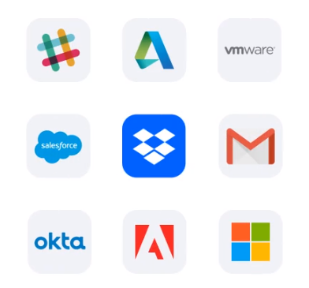
多方整合讓雲端空間不再只是資料倉庫
線上預覽及編輯雲端檔案
檔案協同處理
應用程式直接存取雲端檔案

Slide 10

記錄生活並分享精采時刻
手機隨拍即傳，不佔用手機空間
檔案留言，讓大家分享想法
輕鬆分享檔案
共用連結讓檔案蒐集更便利

Slide 11

行動辦公大利器讓資料如影隨形
檔案跨裝置即時存取
線上協作編輯 ，讓團隊合作更順利
檔案離線存取

Slide 12

檔案雲端管理
重要資料不丟失
檔案上雲儲存
行動裝置照片備份
版本紀錄保護

Slide 13
QNAP NAS 為您的資料流造橋鋪路

Slide 14

豐富的軟體支援 簡化上雲流程
Hybrid Backup Sync
  多點備份，即時回復，彈性同步
Remote Mount
  讓NAS直通雲端服務，雲端檔案集中管理更便利
  Cache Mount
  遷移本地端資料至雲端
  加速本地端存取雲端檔案

Slide 15


QNAP Hybrid Backup Sync
資料備份 3-2-1
資料即時同步，靈活運用混合雲空間
3個副本
    2種不同媒體
    1個異地儲存

Slide 16



Hybrid Backup Sync 使用情境
辦公達人
  檔案雙向同步功能，不論在公司內部還是外部，皆可存取到最新資料，工作資料不中斷。
資料備份專家
  主動同步 Dropbox 資料，即時保存 Dropbox 更新資料，讓資料在地留存。
  遵循備份 3-2-1 法則，除了本地 NAS 存放資料，更將資料同步至 Dropbox 保存 。
空間達人
  將過期及較少存取的資料存放於 NAS，僅同步較新且工作中使用的資料，將雲端空間做最大活用，也可減少支出。

Slide 17







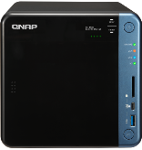








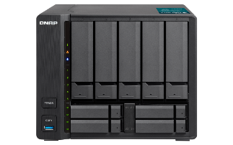



QNAP Remote Mount
一台NAS同時存取多個Dropbox帳號
混合雲空間使用與管理
在世界各地不受限的使用雲端空間
多點間互相共享及管理檔案
中國
研發部門
登入境外 NAS
連接至雲端空間
設計部門
其他地區
客戶

Slide 18


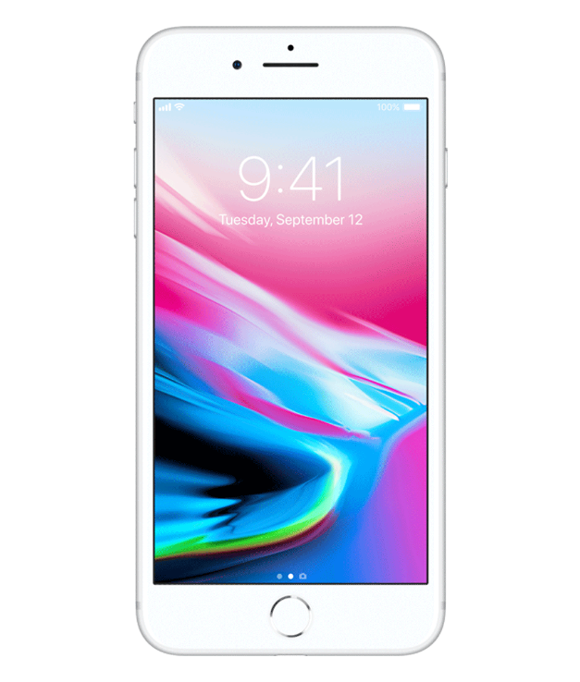

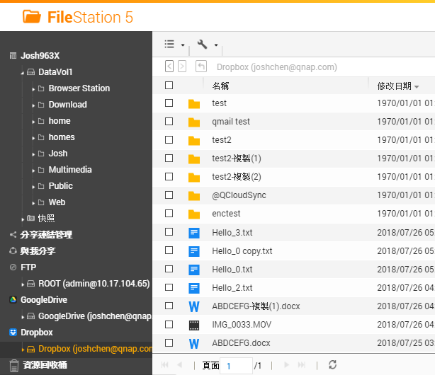
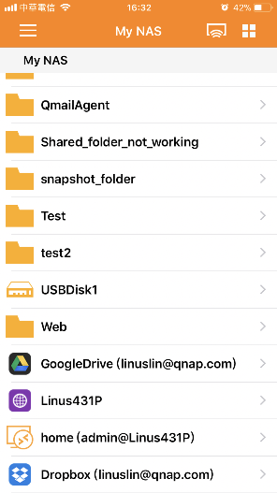
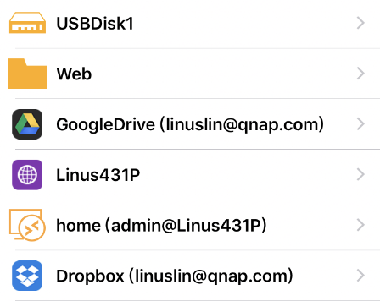

便利的檔案存取介面
Qfile
File Station
手機
瀏覽
網頁瀏覽
本地NAS
遠端NAS
雲端空間

Slide 19

超實用檔案管理術

Slide 20
QNAP NAS
解放混合雲潛能

Slide 21

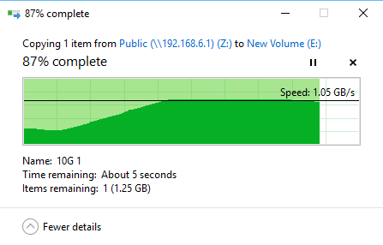
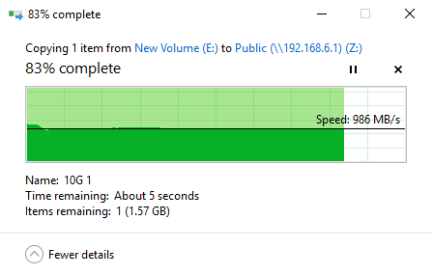

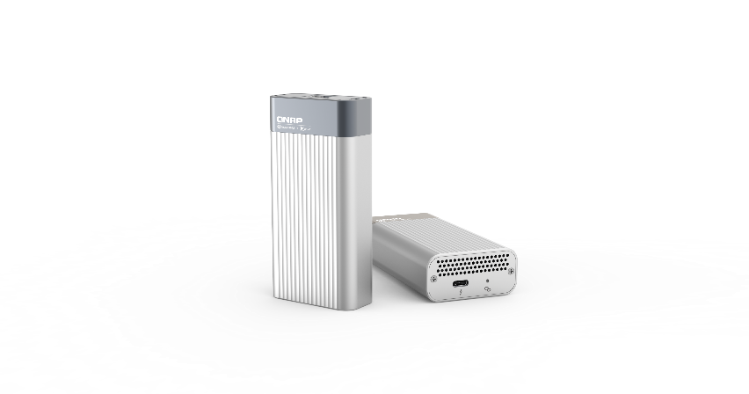
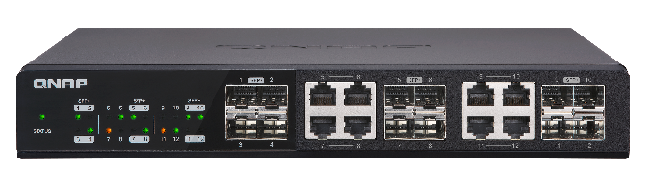
QNAP NAS 高速傳輸介面 加速檔案存取
Download (from NAS) Upload (to NAS)
10 GbE Switch
Thunderbolt 3

Slide 22
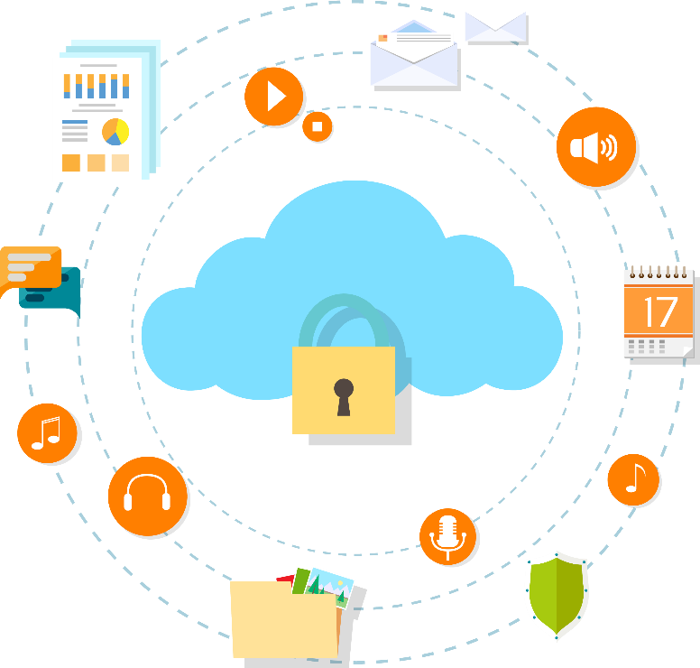
因應 GDPR 資料保存需要更安全
備份端資料不能被未授權人員存取
  資料存取權限管理
  資料傳輸加密
  資料加密機制

Slide 23

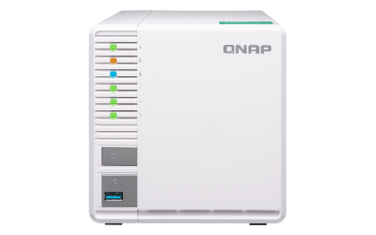
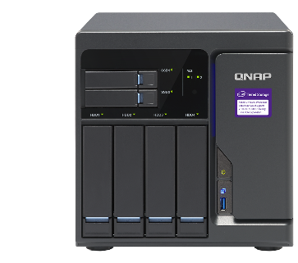
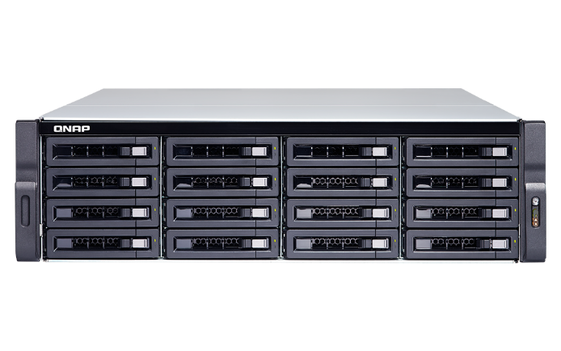
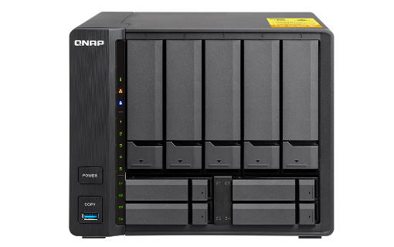
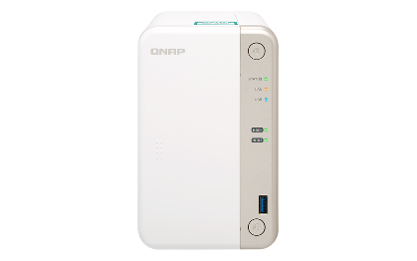
高彈性空間擴充術
多硬碟槽機種可彈性擴充硬碟數量
VJBOD 彈性活用閒置 QNAP NAS 空間
USB 3.0 連接外接裝置
QNAP NAS 專屬儲存擴充設備

Slide 24



便利您的生活和工作
Dropbox QNAP
x
©2019著作權為威聯通科技股份有限公司所有。威聯通科技並保留所有權利。威聯通科技股份有限公司所使用或註冊之商標或標章。檔案中所提及之產品及公司名稱可能為其他公司所有之商標。

Slide 25

QNAP NAS x Dropbox
是您最好的選擇
©2019著作權為威聯通科技股份有限公司所有。威聯通科技並保留所有權利。威聯通科技股份有限公司所使用或註冊之商標或標章。檔案中所提及之產品及公司名稱可能為其他公司所有之商標。

